Slide 1
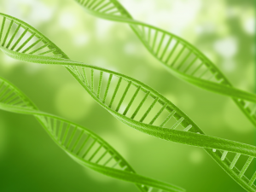
Veredeling
(K0181)

Slide 2
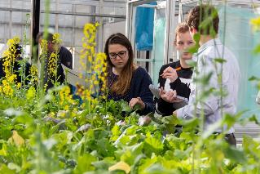
Planning lessen online en op school
Planning 2025/2026 Lessen en Examens
11/11 Les 1 Kick off uitleg programma en examens
18/11 Les 2 Basis genetica en biotechnologie, kwekersrecht
25/11 Excursie nntb
02/12 Les 3 Het telen van zaden
09/12 Excursie nntb
16/12 Les 4 Zaden behandelen en testen
13/01 Excursie nntb
20/01 Les 5 De ontwikkeling van een ras 2.1 - 2.4 (doelen en basis genetica)
27/01 Excursie nntb
03/02 Les 6 De ontwikkeling van een ras 2.5 – 2.10 (veredelingstechnieken)
10/02 Les 7 Biotechnologie en kwekersrecht
17/02 Excursie nntb
03/03 Werken aan presentaties
10/03 of 17/03 Examens
14/04 Afrondende excursie en ludieke afsluiting

Slide 3
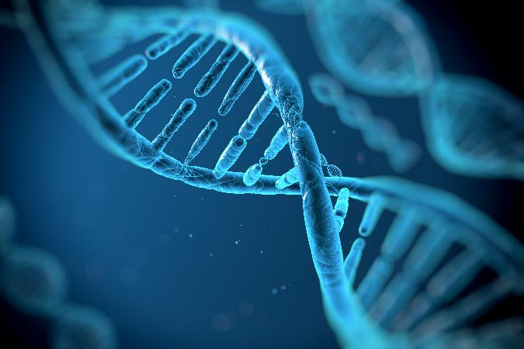
Les 2 Basis genetica en biotechnologie, kwekersrecht

Slide 4

Les 2

Slide 5
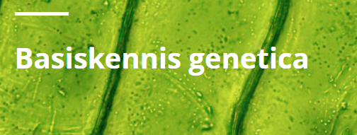
Les 2

Slide 6


2.3 Basiskennis genetica
Erfelijkheidsleer
De wetten van Mendel zijn wetten die overerving van erfelijke eigenschappen beschrijven. Deze wetten werden het eerst ontdekt door de Moravisch-Oostenrijkse monnik Gregor Mendel (1822-1884), maar daarna vergeten en pas rond 1900 herontdekt.
De wetten vormen de grondslag van de klassieke genetica (erfelijkheidsleer). Ze gaan ervan uit dat elk individu twee allelen voor dezelfde eigenschap bezit en deze willekeurig uit de vier verschillende allelen van de ouders ontvangt.
Het fenotype (het fysieke uiterlijk) van het individu hangt af van welk van de twee allelen dominant is en welk recessief. Doordat individuen beide allelen kunnen doorgeven aan hun nageslacht, bevinden zich onder de nakomelingen zowel individuen met het dominante als het recessieve fenotype.

Slide 7
2.3 Basiskennis genetica
Fenotype = waarneembare eigenschappen van een individu
Genotype = de erfelijke informatie in het DNA
Genotype + milieufactoren = fenotype
Erfelijke informatie ligt in de celkern in de chromosomen. Chromosomen bestaan weer uit DNA.
Chromosomen worden zichtbaar als cel gaat delen
Het aantal chromosomen verschilt per organisme. Zo bevat de celkern van een zonnebloem 17 paar chromosomen en die van een tomaat 12.
Van elk paar is één chromosoom afkomstig van de vader en één van de moeder.

Slide 8
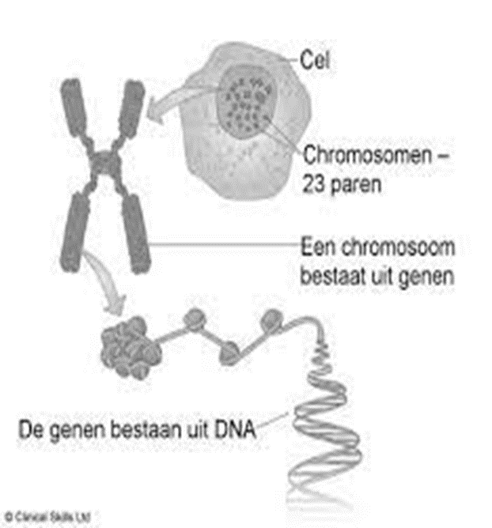
2.3 Basiskennis genetica
Genen zijn stukken van de chromosomen die coderen voor de verschillende eigenschappen van de plant. Een afzonderlijk gen van een genenpaar wordt een allel genoemd.
Gen = deel van een chromosoom met de info voor 1 erfelijke eigenschap
Een chromosoom bevat meerdere genen
Genen kunnen aan of uit staan in een cel
Genen en chromosomen zijn opgebouwd uit de stof DNA

Slide 9
2.3 Basiskennis genetica

Slide 10
2.3 Basiskennis genetica
Een chromosoom (Oudgrieks: χρῶμα (chrōma) = kleur; σῶμα (sōma) = lichaam) is een drager van een deel van het erfelijk materiaal (DNA) van een organisme. Het is een met kleurstoffen goed zichtbaar te maken structuur in de celkern van eukaryoten.
Tijdens de celdeling worden de chromosomen goed zichtbaar door samentrekking (condensatie) van het chromatine. Aan het eind van een chromosoom zit een telomeer. Er zijn autosomen, X-chromosomen en Y-chromosomen.
Bij diploïde organismen, ook bij de mens, komen chromosomen voor in paren van homologe chromosomen, waarbij één exemplaar van de moeder komt en het andere van de vader. Homologe chromosomen hebben een gelijke opbouw, maar zijn niet identiek.

Slide 11

2.3 Basiskennis genetica
Mendels experimenten
Bij het kruisen van de erwtenplanten lette Mendel op de verschillende kenmerken van deze planten en bekeek elk kenmerk afzonderlijk.
Normaal gesproken bestuiven erwtenplanten zichzelf en elkaar via bestuiving door de lucht, maar Mendel schermde de planten zodanig af, dat hij zelf de bestuiving kon regelen (door het stuifmeel van de ene gewenste plant aan te brengen op de andere plant waarin hij geïnteresseerd was). Hierdoor had hij volledige controle over zijn experiment.

Slide 12
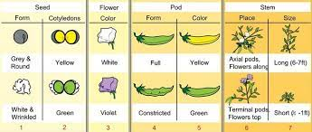
2.3 Basiskennis genetica
De zeven eigenschappen van de erwtenplanten die Mendel bestudeerde, konden elk op twee mogelijke manieren voorkomen en waren de volgende:
zaadvorm (glad of gerimpeld)
zaadlobkleur (groen of geel)
zaadhuidkleur
peulvorm
peulkleur
plaats van de peul aan de stengel
de lengte van de stengel (kort of lang)

Slide 13
2.3 Basiskennis genetica
Mendel kruiste in zijn eerste experiment twee planten die verschilden in de eigenschap die hij op dat moment bestudeerde (hij bestudeerde de eigenschappen een voor één, niet alle tegelijk).
Hij zag dat na kruising van twee planten elke plant van de eerste generatie (die hij aanduidde als F1) de eigenschappen van een van de ouderplanten had.
Men noemt de eigenschap die in de eerste generatie tot expressie komt dominant en de alternatieve eigenschap recessief.

Slide 14
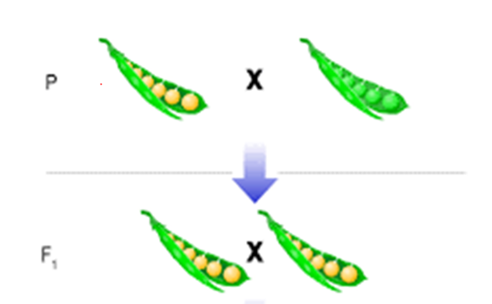
2.3 Basiskennis genetica

Slide 15
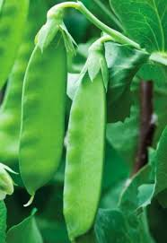
2.3 Basiskennis genetica
In de tweede generatie (aangeduid met F2), die ontstond na kruising van twee planten uit de eerste generatie (F1) liet 75% van de planten de dominante kenmerken zien, terwijl 25% van de planten de recessieve eigenschappen had.
Nu konden de recessieve eigenschappen doorgekweekt worden, waarbij in latere generaties geen veranderingen aan de eigenschap meer optraden.
Als de exemplaren met dominante eigenschappen echter werden doorgekweekt hield een vierde (25%) deel hiervan voor 100% de dominante eigenschappen, terwijl het overige deel weer dezelfde 3:1 verdeling tussen dominante en recessieve eigenschappen liet zien als de F2-generatie.

Slide 16
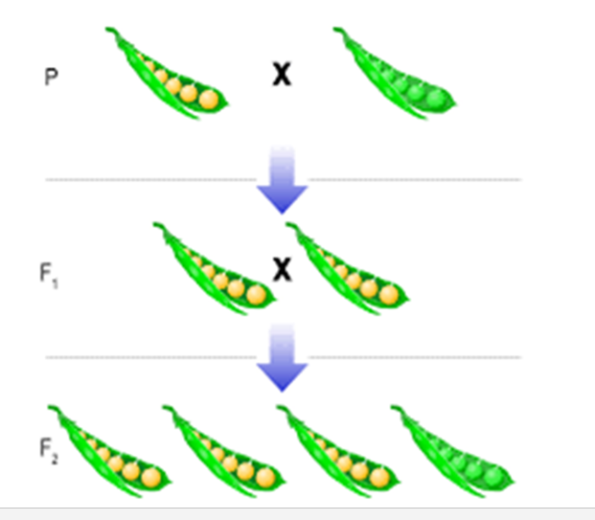
2.3 Basiskennis genetica

Slide 17
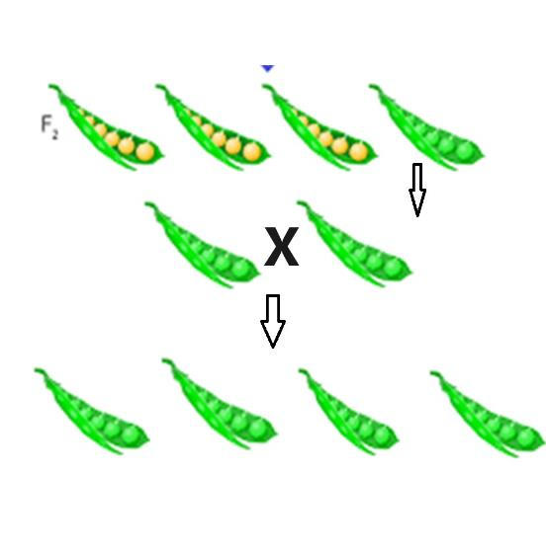
2.3 Basiskennis genetica

Slide 18
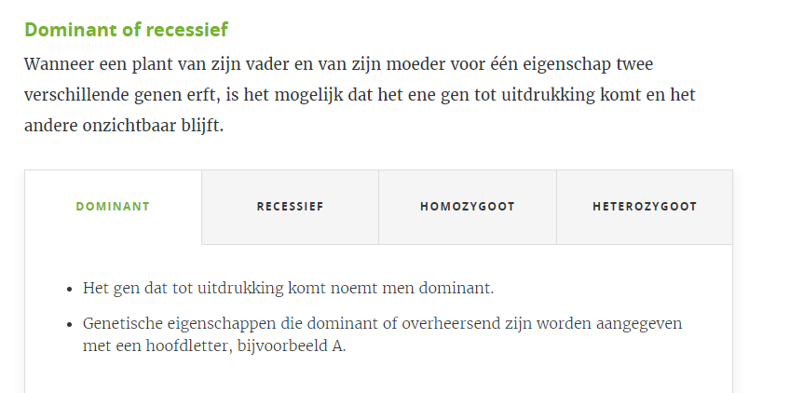
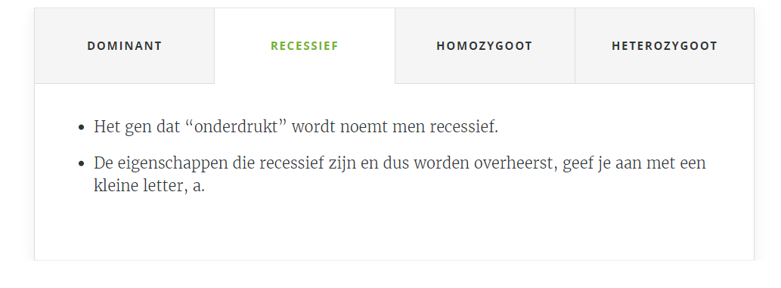
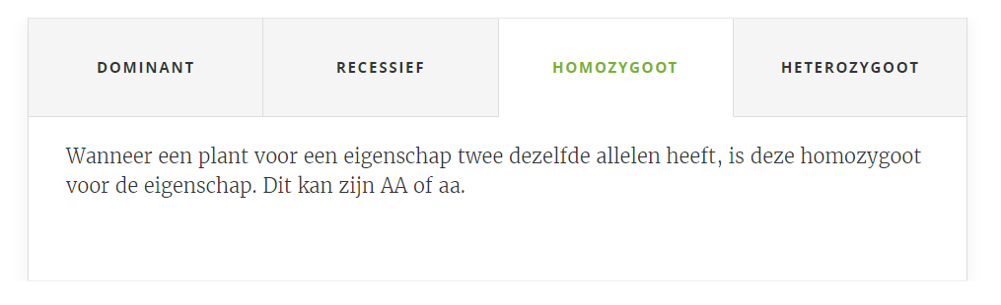
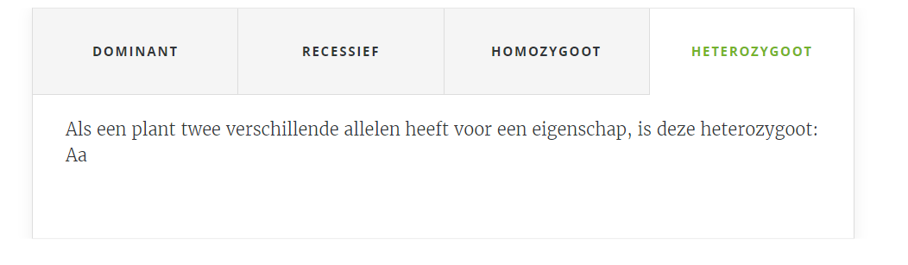
2.3 Basiskennis genetica
Terug naar de module:

Slide 19
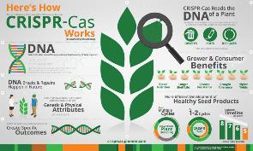
Genetische modificatie
Tot nu toe was het aanpassen van DNA een moeilijk proces met weinig nauwkeurigheid. Dat veranderde met de ontdekking en ontwikkeling van CRISP. CRISPR/Cas is een methode waarmee DNA veranderd kan worden met ongekende precisie
CRISPR is een afweermechanisme in bacteriën tegen virussen. Het staat voor Çlustered Regularly Interspaced Short Palindromic Repeats’ en Cas voor CRISPR associated system. CRISPR knipt het genetisch materiaal van virussen in stukken.

Slide 20
Genetische modificatie
Bij gebruik in planten wordt op specifieke plaatsen (in genen die we willen veranderen) het DNA doorgeknipt en dan zorgt het CAS-gedeelte voor een reparatie met een verandering. Dat kan op 2 manieren:
1. Gene Silencing
tussen twee doorgeknipte stukken van het DNA wordt een nieuw stukje geplakt, zodanig dat de afleescode verandert en het gen uitgeschakeld wordt .
2. Gene Editing
Anderzijds kan de ‘reparatie’ plaatsvinden aan de hand van een ingebracht stuk voorbeeld RNA. Op die manier kan de basenvolgorde specifiek worden herschreven (gene editing).

Slide 21
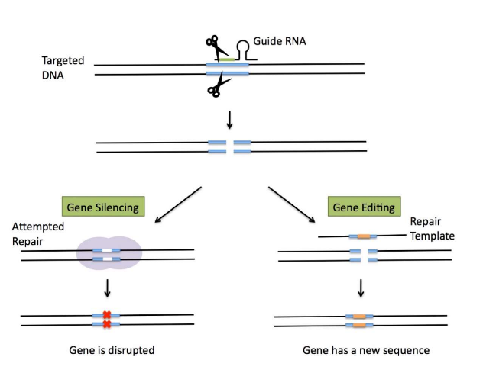
Genetische modificatie

Slide 22
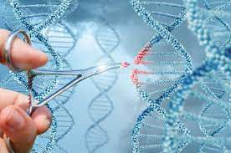
Genetische modificatie
Ongekende mogelijkheden
Er komen nu in rap tempo aanpassingen aan het CRISPR/Cas-systeem om het nog veel geschikter te maken. In de toekomst kunnen we waarschijnlijk aanpassen wat we willen:
-gentherapie bij mensen,
-resistenties en andere verbeteringen bij planten
-misschien verstoringen in pathogeenpopulaties.

Slide 23
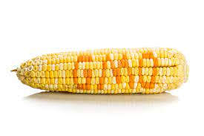
5.2 Genetische modificatie
De techniek geeft een groot scala aan mogelijke verbeteringen, zoals champignons die niet bruin worden of appels waarin allergene stoffen niet meer voorkomen. Die toekomst is dichtbij.
Aan welk( voor(d/b)eel(d) denk jij?

Slide 24
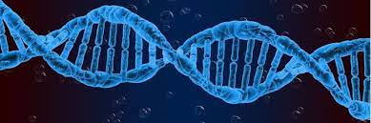
Genetische modificatie
Het is onduidelijk of CRISPR/Cas zal worden beschouwd als genetische modificatie of als mutatietechniek. Mutatie-veredeling is toegestaan.
Genetisch gemodificeerde organismen (GGO) vallen onder zeer strenge EU-regelgeving en kunnen dus eigenlijk niet worden geteeld.
Juridisch gezien valt CRISPR/Cas niet onder de regels van GGO, omdat:
1. De methode vergelijkbaar is met technieken die reeds uitgezonderd zijn van regelgeving (mutatieveredeling)
2. De methode leidt tot planten zonder vreemd DNA.

Slide 25
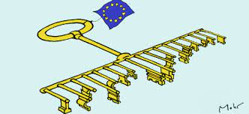
Genetische modificatie
Wel of geen GMO
CRISPR wordt beschouwd als genetische modificatietechnieken en de organismen die voortkomen uit deze toepassing, worden als GGO beschouwd en vallen dus onder de Europese regelgeving.
Deze vorm van veredelen mag dus nog niet.
Nederland pleit voor vrijstelling van producten van nieuwe technieken als deze net zo veilig zijn als producten van klassieke veredeling.

Slide 26
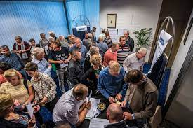
Genetische modificatie
De nieuwe CRISPR/Cas-techniek laat geen enkel spoor achter in de plant, behalve het verankerde gedeelte.
Hoe is de maatschappelijke acceptatie als er slechts een kleine verandering is aangebracht of als er alleen een gen wordt uitgeschakeld?
Misschien vindt men dat niet zo erg, of misschien is men hier principieel tegen.

Slide 27
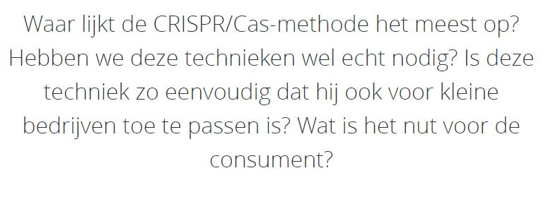
Genetische modificatie

Slide 28
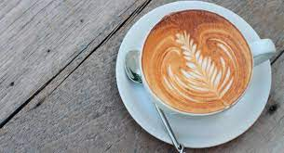

Slide 29
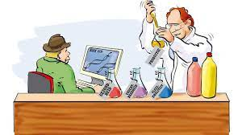
Markers of: Merkergestuurde veredeling
Dit is een techniek waarbij gewerkt wordt met DNA. Bij merkers wordt het DNA van de plant echter niet aangepast, er wordt enkel gekeken naar het DNA van de plant.
Om dit te kunnen doen is een serieus laboratorium en veel kennis nodig. Daarom doen vooral de grotere veredelingsbedrijven veel met DNA-merkers.
De techniek wordt echter steeds betaalbaarder, dus het aantal bedrijven dat er gebruik van maakt neemt toe.
Omdat er bij deze techniek enkel gekeken wordt naar het DNA, en dus niet gesleuteld wordt, hebben weinig mensen bezwaar tegen het gebruik van markers.

Slide 30
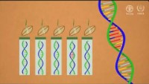
Markers of: Merkergestuurde veredeling

Slide 31
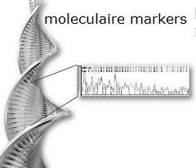
Markers of: Merkergestuurde veredeling
Op het veld of in de kas kun je planten opkweken en bekijken welke eigenschappen ze hebben.
Zijn de tomaten rood of geel?
Zijn de tomaten groot of klein?
Voor sommige belangrijke eigenschappen worden speciale proeven gedaan.
Om te kijken of planten resistent zijn tegen een bepaalde ziekte, kun je de planten bijvoorbeeld besmetten met de ziekte en bekijken wat er gebeurt.
Je kunt je voorstellen dat het veel werk is om op deze manier te zien welke eigenschappen een plant heeft. Met merkers kun je op een andere manier bekijken welke eigenschappen een plant heeft: door te kijken naar het DNA.

Slide 32
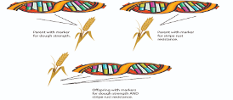
Markers of: Merkergestuurde veredeling
Om het DNA van een plant te onderzoeken, heb je maar een heel klein stukje van de plant nodig ,bijvoorbeeld een heel klein stukje kiemplant .
Om het DNA van een plant te bekijken zijn speciale technieken.
Als je de eigenschappen van planten onderzoekt door te kijken naar stukjes van het DNA, spreek je van merkergestuurde veredeling.
Het is tegenwoordig vaak mogelijk om een heleboel eigenschappen van planten te bepalen met merkers.

Slide 33
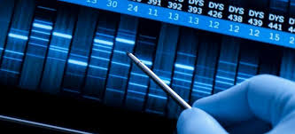
Markers of: Merkergestuurde veredeling
De resultaten kun je binnen een dag hebben.
Dat is handig. Je hoeft immers een heleboel tijdrovende proeven niet meer te doen. Bovendien weet je sneller iets over de eigenschappen van planten, waardoor je planten met de verkeerde eigenschappen direct weg kunt gooien.

Slide 34
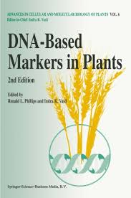
Markers of: Merkergestuurde veredeling
Er bestaan veel verschillende technieken om DNA te onderzoeken.
Een bekende methode is het maken van een soort “streepjescode”. Als een bepaald streepje van de code aanwezig is, betekent dit dat de plant een bepaalde eigenschap heeft.
Merkers worden onder andere heel veel gebruikt bij resistentieveredeling.
Je kunt je voorstellen dat het erg handig is als je aan het eerste stukje blad van een plant al kunt zien of de plant wel of niet resistent is tegen tien verschillende ziekten!

Slide 35
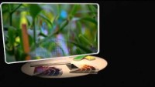
Kwekersrecht

Slide 36
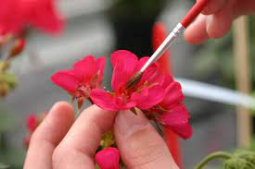
Veel plezier bij Takii & Naktuinbouw

